Slide 1



Dia, Fecha: | 0/00/0000
Hora de inicio: | 0:00 am
Programación de computadoras 2
Sección: R
Aux: Allan Estuardo Sitan

Slide 2


Programación de computadoras 2
Aux: Allan Estuardo Sitan

Slide 3
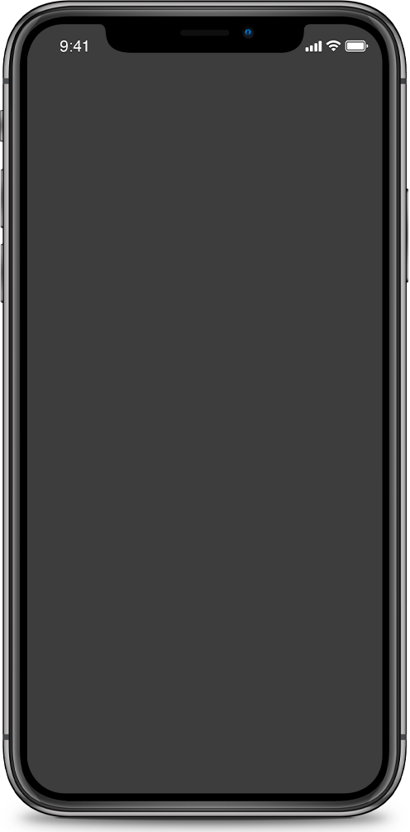


Clase 03
Unidad 1
ESCUELA DE CIENCIAS Y SISTEMAS | FACULTAD DE INGENIERÍA
Programación de Computadoras 2
Escuela de Ingeniería de Ciencias y Sistemas
Facultad de Ingeniería
Universidad San Carlos de Guatemala

Slide 4



Agenda
Tipo de Sentencia de Control
Video If Control
If / If-Else / If-ElseIf
Corto 3
Select-Case
Funciones Básicas
Ejemplo

Slide 5
Competencias
01
Desarrolla Interfaces gráficas funcionales haciendo uso de controles básicos, como textbox, label, combobox capturar mostrar los datos de forma eficiente
02
Implementa Estructuras de Control procedimientos en VB.NET mediante variables condicionales ciclos para desarrollar soluciones informáticas que automaticen procesos de gestión de datos

Slide 6


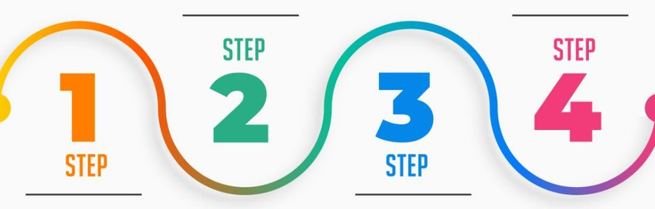
Sentencias de control del flujo
Hasta ahora un programa no era más que una secuencia de instrucciones que son ejecutadas en el orden en que son formuladas. Además, si quisieramos que un conjunto de ellas se repitiera varias veces, no tenemos más remedio que escribirlas varias veces.

Slide 7
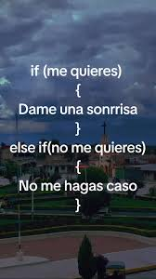
El orden de ejecución de las sentencias es lo que se conoce por el flujo del programa, y se puede variar a voluntad utilizando las sentencias de control de flujo, con las que es muy fácil alterarlo para adecuarlo a nuestras necesidades. Esto es lo que hace potentes a los lenguajes de programación. Básicamente, existen tres tipos de sentencias:
secuencial
condicional
iterativa
Con ellas se puede escribir cualquier programa.

Slide 8

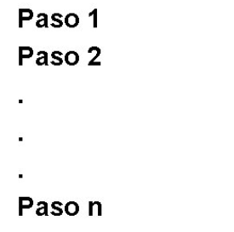
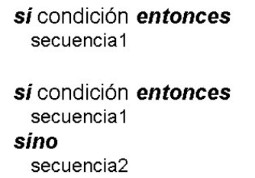
Secuencia
Seleccion simple
Se especifica si una condicion es verdadera se hace la primer secuencia de paso, si no se realiza la otra
Es una serie de pasos.
Puede ser solo un paso

Slide 9


Slide 10
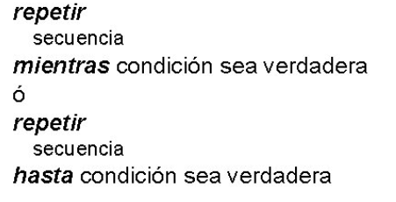
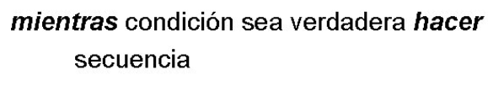
Repetir
Mientras
Permite llevar a cabo la secuencia de pasos al menos una vez, repetiendola hasta que se cumpla la condicion
Repite una secuencia de pasos, mientras se cumpla la condicion

Slide 11
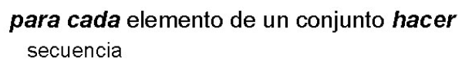

Para
Repite una cantidad fija de veces, de acuerdo a los elementos del conjunto
Tambien se le puede indicar la cantidad de veces que debe repetirse

Slide 12

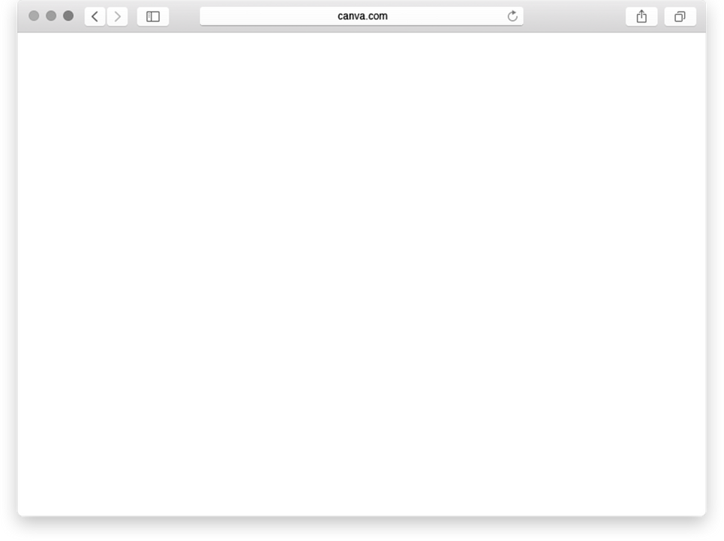
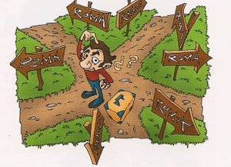
Sentencias Condicionales
Exiten dos formas de alterar el flujo dependiendo de una condición. La idea básica es la de encontrarnos ante una bifurcación de un camino, en la que seguiremos por uno u otro camino dependiendo de la respuesta a una pregunta que se halla escrita en la bifurcación. Una variante de esto es que en lugar de dos posibilidades, se nos presenten más caminos por los que poder seguir.

Slide 13
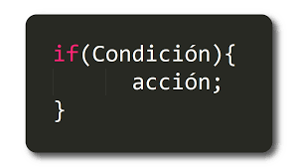
If Simple
Es la forma más elemental de control de flujo condicional. Una sentencia if evaluará primero su condición, y si se evalúa como true ejecutará la sentencia o bloque de sentencias que se encuentre justo después de la condición.

Slide 14
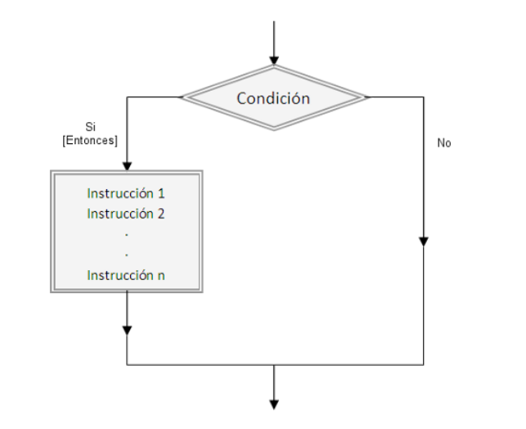
If - Else
Diagrama de Flujo

Slide 15

If - Else
Si la condición se evalúa como false y existe una cláusula else, entonces se ejecutará la sentencia o bloque de sentencias que siguen al else. Esta parte es opcional. La única restricción que se impone a la expresión condicional es que sea una expresión válida de tipo booleano que se evalúe como true o como false.

Slide 16
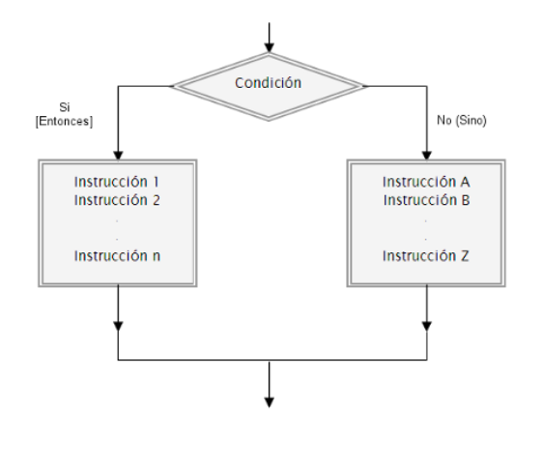
If - Else
Diagrama de Flujo

Slide 17
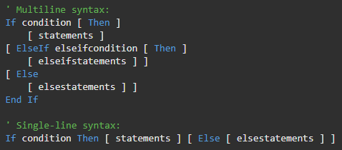
If - Else
Sintaxis

Slide 18
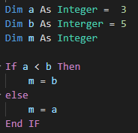
If - Else
Ejemplo
Se elige el mayor de dos enteros

Slide 19
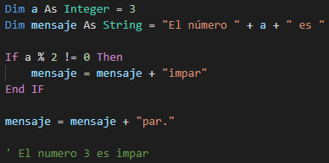
If - Else
Ejemplo
Un ejemplo de condicional sin parte else es el siguiente, donde se imprime si un número es par o impar

Slide 20
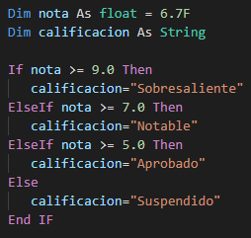
If - Else-If
Ejemplo
Es posible construir una serie de comprobaciones uniendo un if a la cláusula else de un if anterior. Por ejemplo, el siguiente trozo de código muestra una calificación dada una nota numérica

Slide 21
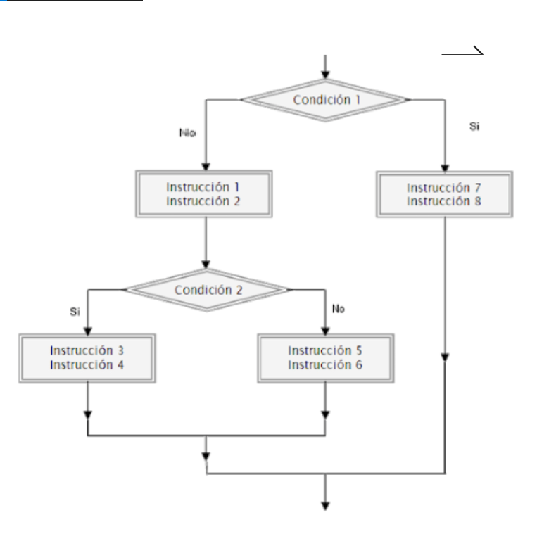
If - Else - If
Diagrama de Flujo

Slide 22
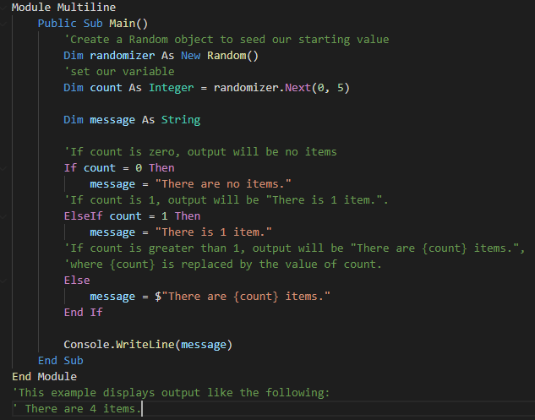

Slide 23
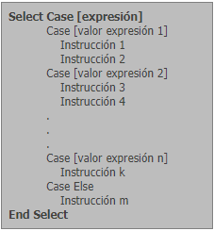
Select - Case
Mediante esta instrucción establecemos una serie de casos que se podrían cumplir para el valor de una expresión o variable, y en función del valor de la variable se ejecutarán una serie de instrucciones asociadas u otra.

Slide 24
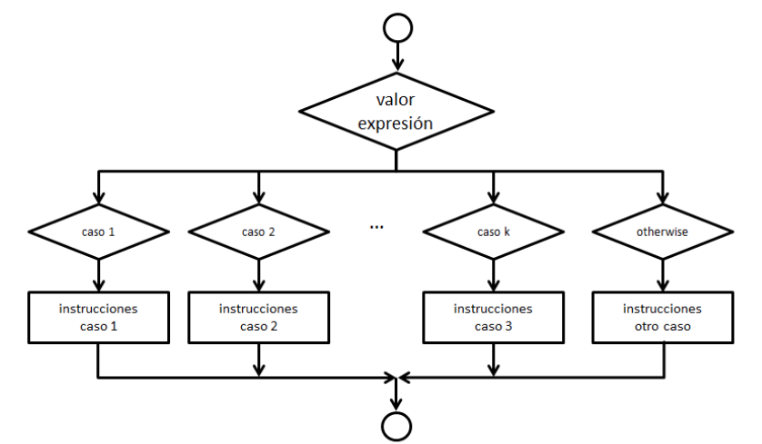
Select - Case
Diagrama de Flujo

Slide 25
Select - Case
La expresión a evaluar puede ser un valor numérico o una cadena de texto. Sólo se puede evaluar una expresión y no múltiples expresiones. La evaluación de expresiones puede ser:
De coincidencia: por ejemplo, Case 12 indicaría que si la expresión evaluada vale 12 se ejecutarán las instrucciones anexas.
De intervalo: usando la palabra clave To. Por ejemplo, Case 12 To 14 indicaría que si la expresión evaluada tiene un valor comprendido entre 12 y 14 (incluidos los extremos de los intervalos), se ejecutarán las instrucciones anexas.
De comparación: usando la palabra clave Is. Por ejemplo, Case Is <= 14 indicaría que si la expresión evaluada tiene un valor menor o igual a 14 se ejecutarán las instrucciones anexas.

Slide 26
Contenido práctico:
Sentencias de control
If simple
If-else
If-else-elseif
case

Slide 27
Valor : Pensamiento lógico
Cada decisión en el código debe tener una razón clara detrás.

Slide 28
Referencias
Auxiliar - creador : Andy Ezequiel Sanic Tiul
Uso de If then else :
https://learn.microsoft.com/en-us/dotnet/visual-basic/language-reference/directives/if-then-else-directives
Select Case :
https://learn.microsoft.com/en-us/dotnet/visual-basic/language-reference/statements/select-case-statement

Slide 29

¡GRACIAS POR SU ATENCIÓN!
DUDAS
RECUERDA QUE TENEMOS NUESTRO FORO SEMANAL DONDE PUEDES CONSULTAR CUALQUIER DUDA QUE TE SURJA EN LA SEMANA

